Slide 1
«Все в твоих руках»
Муниципальное общеобразовательное учреждение
Основная общеобразовательная школа с. Морцы
Федоровского района Саратовской области
Внеклассное мероприятие
по профилактике ЗОЖ для 8-9 классов
учитель химии и биологии
Гамидова Хураман Саркеровна

Slide 2
Цель:
Дать представление о вредных привычках и их влиянии на здоровье, развитие личности и поведение человека
Формировать сознательное отношение учащихся к своему здоровью;
Учить активным приёмам ведения здорового образа жизни;
Пропаганда здорового образа жизни;

Slide 3
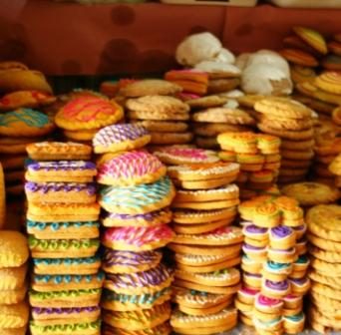
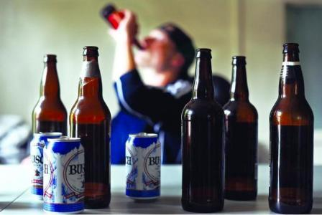
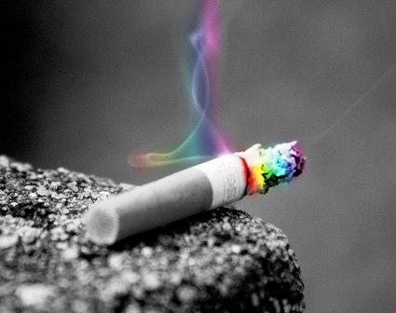
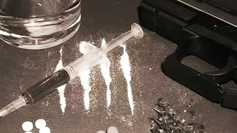
Что такое вредные привычки?

Slide 4
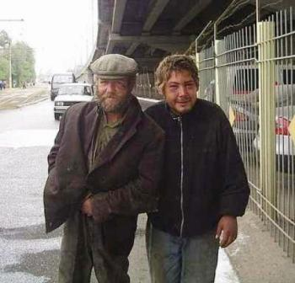
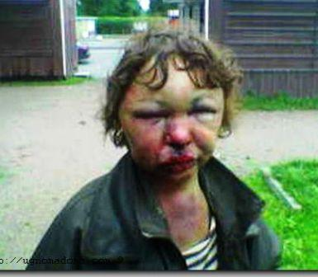
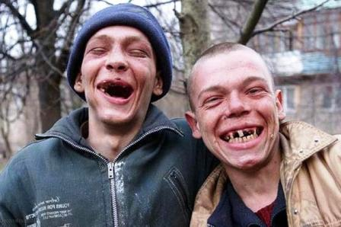
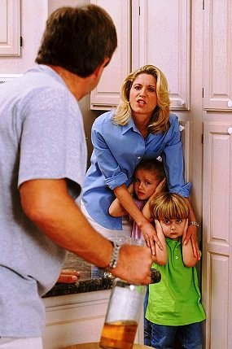
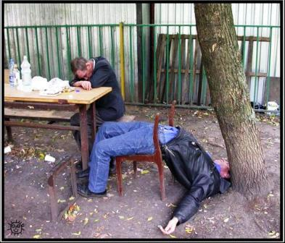
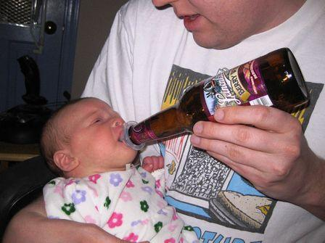

Slide 5
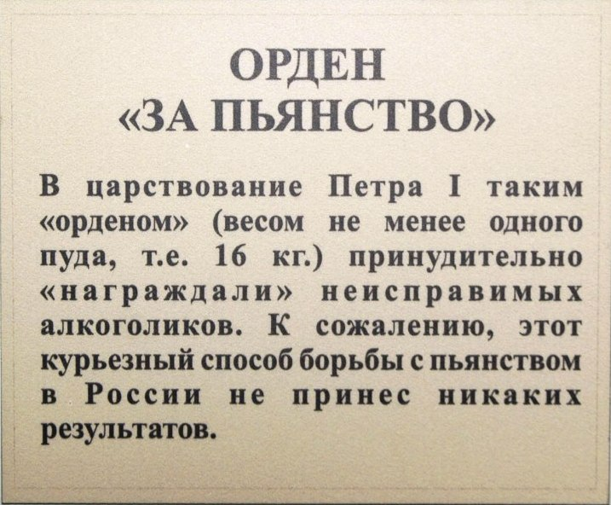

Slide 6
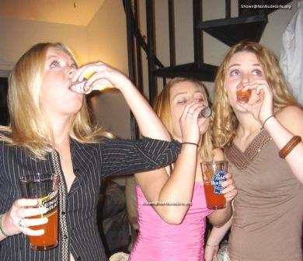
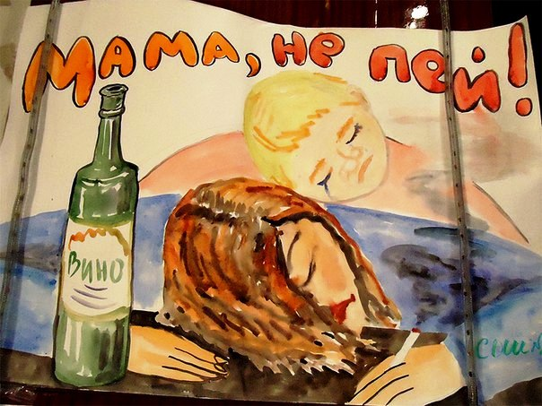
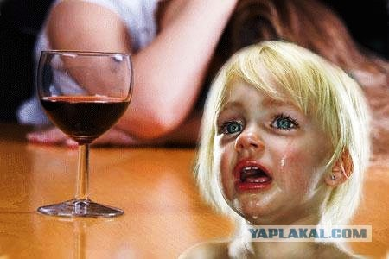
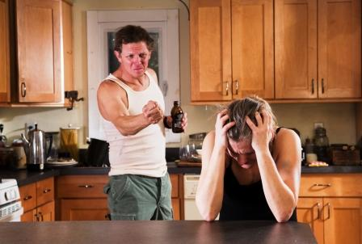
Пьяница в семье – это горе, особенно детям.

Slide 7
Прочтите предложения и продолжите их, выбрав правильный вариант:
“Много вина - мало... (ума или денег)
“Муж пьёт - полдома горит, жена пьёт - весь ... (дом горит)
“Хлеб на ноги ставит, а вино… (валит)
Какое воздействие оказывает алкоголь на центральную нервную систему? (положительное или отрицательное)
Кому из русских поэтов принадлежат слова: “Человек пьющий ни на что не годен”? (М.Ю. Лермонтову или А.С. Пушкину)

Slide 8
ПОСЛЕДСТВИЯ АЛКОГОЛИЗМА
http://www.youtube.com/watch?v=0MNktqYgIdQ

Slide 9
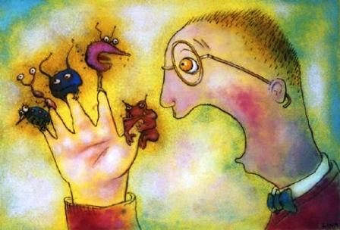
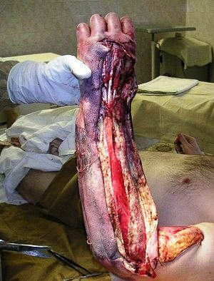
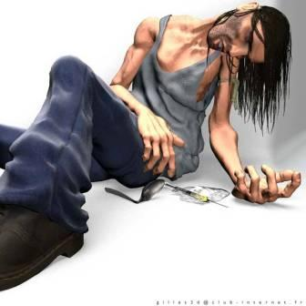
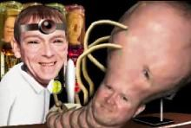
Наркомания действует своими ядами сильно и быстро –
буквально с первого раза человек может стать наркоманом!
У человека появляются галлюцинации, кошмары.

Slide 10
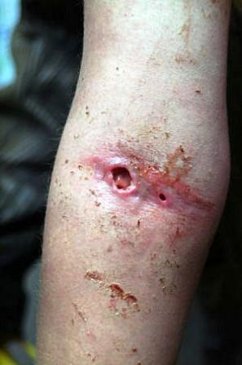
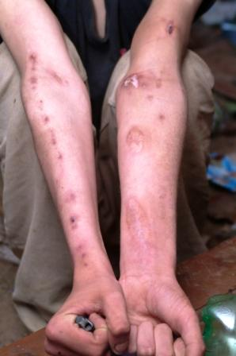
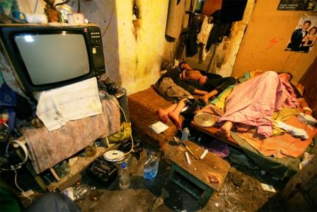

Slide 11
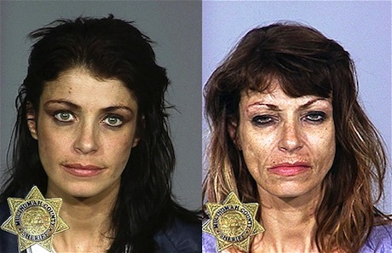
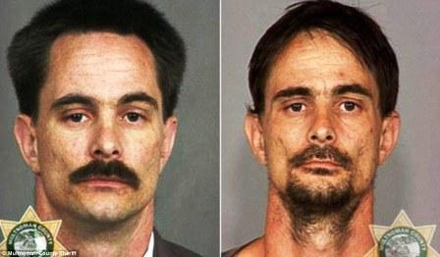
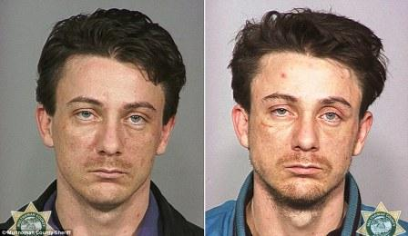
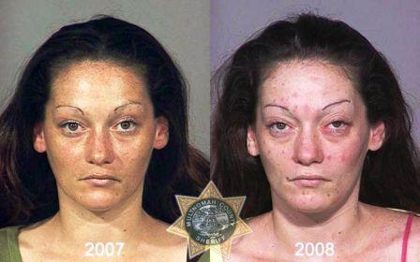
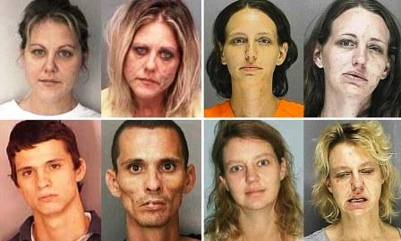

Slide 12
Прочтите предложения и продолжите их, выбрав правильный вариант:
Что разрушает вирус иммунодефицита? (иммунную систему или выделительную систему)
Существует ли вакцина против СПИДа и ВИЧ-инфекции? (нет или да)
Наркотики – это химические вещества, оказывающие воздействие на… (нервную систему или органы пищеварения)
“Наркотик” - греческое слово. Что оно означает? (одурманивающий или привлекающий)
Кто из мировых знаменитостей стал жертвой пагубной страсти к наркотикам? (Элвис Пресли или Арнольд Шварценеггер)

Slide 13
ПОСЛЕДСТВИЯ НАРКОМАНИИ
http://www.youtube.com/watch?v=qOXPNFqoQgE

Slide 14
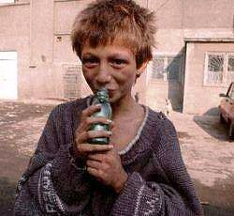
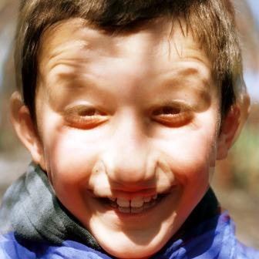
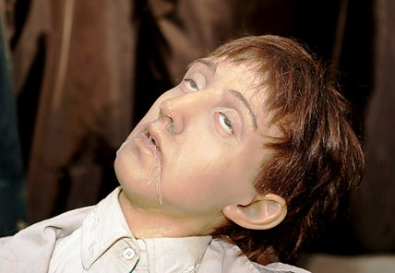
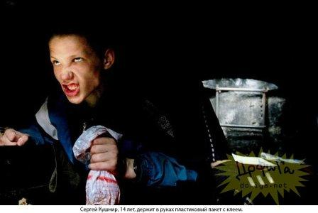
Яды попадают в организм человека при вдыхании
ядовитых паров и вызывают сильные отравления.

Slide 15
ПОСЛЕДСТВИЯ ТОКСИКОМАНИИ
http://www.youtube.com/watch?v=_aaJ5JqvJQc

Slide 16
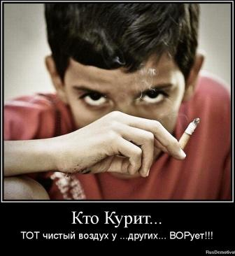
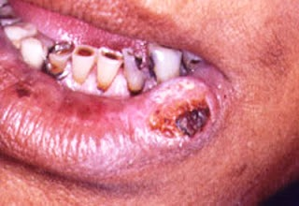
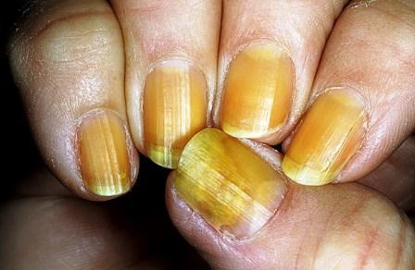
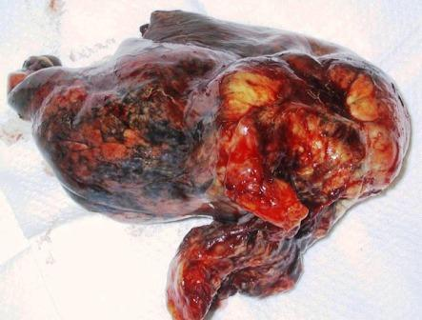

Slide 17
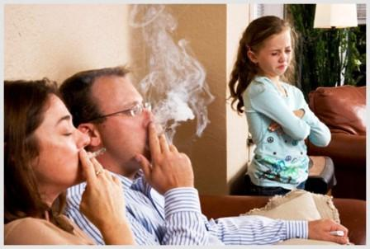
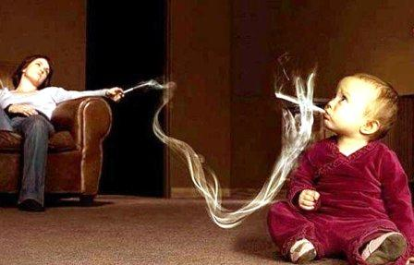
От курения страдают некурящие.
В табаке содержится 1200 ядовитых веществ.

Slide 18
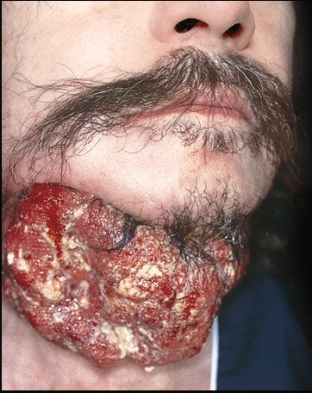
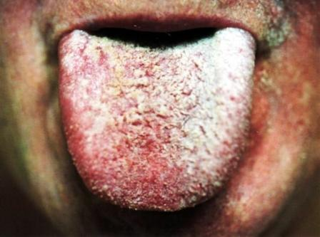
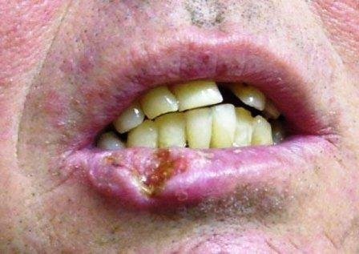
Это надо знать!

Slide 19
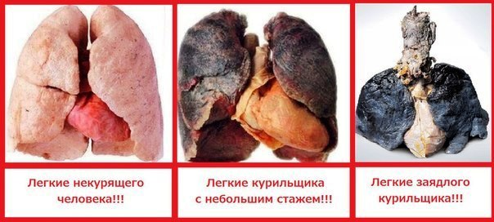

Slide 20
Прочтите предложения и продолжите их, выбрав правильный вариант:
В каком слове увековечил свое имя Жак Нико? (…….)
Кто из русских правителей запретил курение?
(Иван Грозный или царь Михаил Фёдорович)
Капля никотина убивает …(лошадь или муху)
Что поражается у курильщика, прежде всего? (сосуды или легкие)
Никотин - это яд, который особенно влияет на… (рост или зрение)

Slide 21
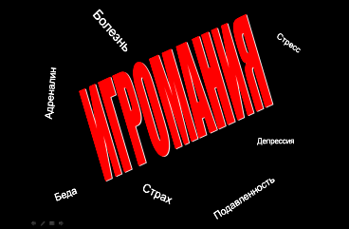
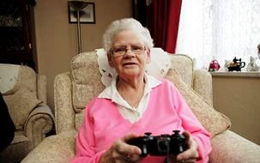
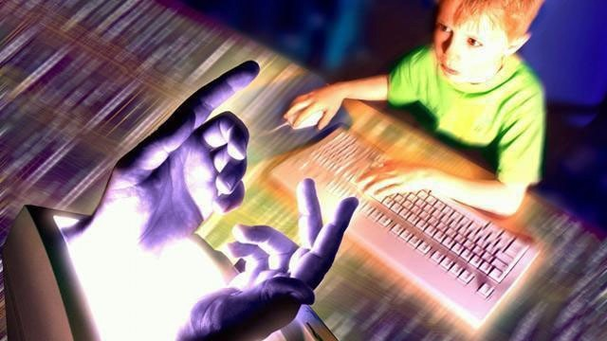
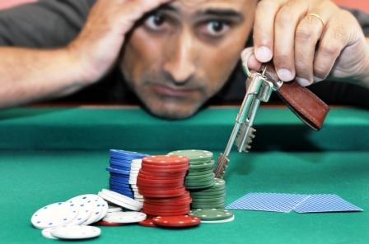
Игромания - это вредная привычка начинается безобидно - игровые автоматы, компьютерные игры, карты, рулетка.

Slide 22
ПОСЛЕДСТВИЯ ИГРОМАНИИ
http://www.youtube.com/watch?v=3NYUyOqSz-8

Slide 23
Выполните задание, заполни пропуски
«Вредные привычки и здоровье человека»
http://files.school-collection.edu.ru/dlrstore/000008fc-1000-4ddd-e369-6100475d60b7/19_028.swf

Slide 24
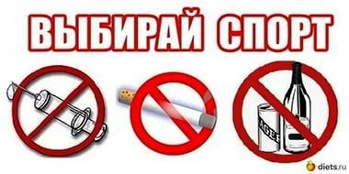
Чтобы не стать рабом вредных привычек,
нужно выполнять три правила:
Не скучать, найти себе занятие по душе;
Узнавать мир и интересных людей;
Ни в коем случае не пробовать спиртное и наркотики.

Slide 25
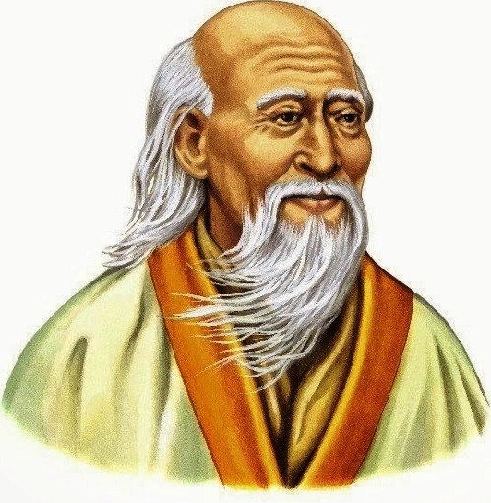
«Тот, кто может победить другого, - силен, тот, кто побеждает самого себя, - воистину могуществен».

Slide 26
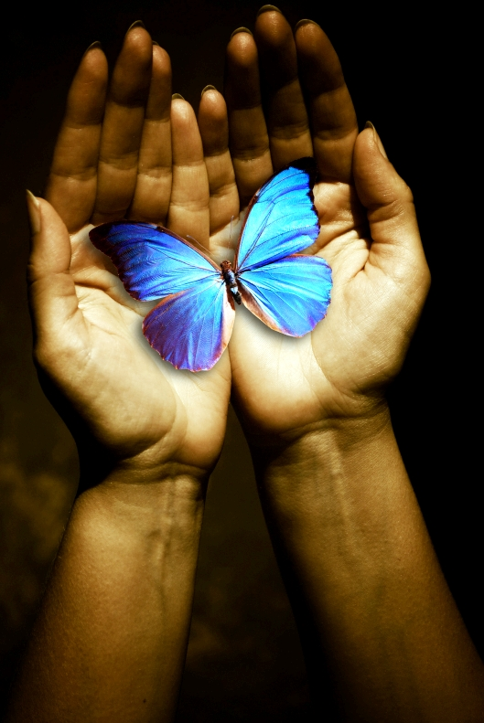

Slide 27
Источники:
Ресурсы сети Интернет;
Яндекс картинки
3.Ютюб видеохостинг

